Slide 1
Qualidade Tecnocurva
CQ
WORKSHOP 2012
TECNOCURVA - INDUSTRIA DE PEÇAS AUTOMOBILÍSTICA LTDA.

Slide 2
Qualidade Tecnocurva
CQ
ASSUNTOS TRATADOS:
APRESENTAÇÃO DO MANUAL DE GESTÃO DE FORNECEDORES E ACORDO DE FORNECIMENTO
AUDITORIA PROCESSO – VDA 6.3 / 2010
NOVO CRITÉRIO DE PONTUAÇÃO IQF
TRATATIVA DE NÃO CONFORMIDADE – FNC
PPAP + IMDS
CERTIFICADOS
TECNOCURVA - INDUSTRIA DE PEÇAS AUTOMOBILÍSTICA LTDA.

Slide 3
Qualidade Tecnocurva
CQ
TECNOCURVA - INDUSTRIA DE PEÇAS AUTOMOBILÍSTICA LTDA.

Slide 4
Qualidade Tecnocurva
CQ
MANUAL DE GESTÃO DE FORNECEDORES
INTRODUÇÃO:
Em atendimento a Política do Sistema de Gestão Integrada, que define que a Tecnocurva deve “Estabelecer relações comerciais claras, objetivas, e duradouras”, faz-se necessária uma série de ações combinadas, a saber:
Avaliação e seleção de Fornecedores que tenham impacto sobre a Qualidade e/ou Meio-Ambiente;
Definição clara dos requisitos de contratação, através de narrativas de compras completas;
Desenvolvimento do Sistema de Gestão Integrada dos Fornecedores;
Avaliação do desempenho dos Fornecedores.
TECNOCURVA - INDUSTRIA DE PEÇAS AUTOMOBILÍSTICA LTDA.

Slide 5
Qualidade Tecnocurva
CQ
MANUAL DE GESTÃO DE FORNECEDORES
OBJETIVO:
Definir os requisitos do Sistema de Gestão exigido dos Fornecedores que tenham impacto sobre a Qualidade do Produto fornecido para a Tecnocurva e ao Meio-ambiente.
Estabelecer os passos necessários ao Desenvolvimento do Sistema de Gestão dos Fornecedores nos seguintes aspectos:
Qualidade;
Entrega;
Desenvolvimento de novos produtos/processos;
Atendimento Comercial.
TECNOCURVA - INDUSTRIA DE PEÇAS AUTOMOBILÍSTICA LTDA.

Slide 6
Qualidade Tecnocurva
CQ
ACORDO DE FORNECIMENTO
TECNOCURVA - INDUSTRIA DE PEÇAS AUTOMOBILÍSTICA LTDA.

Slide 7
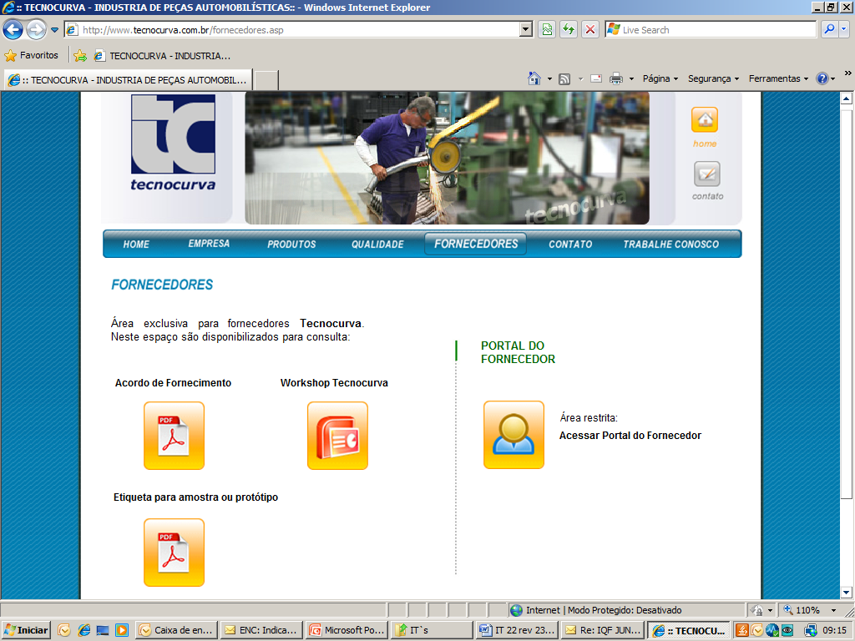
Qualidade Tecnocurva
CQ
ACORDO DE FORNECIMENTO
SITE: www.tecnocurva.com.br
1
2
TECNOCURVA - INDUSTRIA AUTOMOBILÍSTICA LTDA.

Slide 8
Qualidade Tecnocurva
CQ
AUDITORIA DE PROCESSO - VDA 6.3 / 2010
TECNOCURVA - INDUSTRIA DE PEÇAS AUTOMOBILÍSTICA LTDA.

Slide 9
Qualidade Tecnocurva
CQ
AUDITORIA VDA 6.3 - 2010
VDA = VERBAND DER AUTOMOBILINDUSTRIE (Associação dos Construtores de Automóveis)
É uma norma direcionada para o processo de fabricação e sua aplicação permite que o processo tenha seus níveis de qualidade aperfeiçoados, assim como promover robustez e melhoria contínua.
TECNOCURVA - INDUSTRIA AUTOMOBILÍSTICA LTDA.

Slide 10
Qualidade Tecnocurva
CQ
AUDITORIA VDA 6.3 - 2010
Estrutura Básica da VDA 6.3
P5 – Gestão de Fornecedores
P6 – Processo / Produção
P7 – Assistência Técnica
TECNOCURVA - INDUSTRIA AUTOMOBILÍSTICA LTDA.

Slide 11
Qualidade Tecnocurva
CQ
AUDITORIA VDA 6.3 - 2010
Classificação
A) ≥ 90% = Cumpre a Qualidade
B) ≥ 80% a ˂ 90% = Cumpre a Qualidade Parcialmente
C) ˂ 80% = Não Cumpre a Qualidade *
TECNOCURVA - INDUSTRIA AUTOMOBILÍSTICA LTDA.

Slide 12
Qualidade Tecnocurva
CQ
AUDITORIA VDA 6.3 - 2010
* Ações sobre Fornecedores avaliados em Auditoria de VDA 6.3 como Nível “C”
Sanções podem ser tomadas para os Fornecedores com nível “C” conforme a criticidade dos itens fornecidos, entre as sanções aplicáveis podem ser:
Indicação a Desqualificação;
Impedimento de novos produtos;
Retirada de itens em fornecimento;
Inspeção 100% sobre produtos críticos.
Fornecedores com o nível C, após conclusão do plano de ação da auditoria, deverá ser auditado novamente a fim de ser analisado as evidências e ações tomadas após auditoria VDA 6.3.
TECNOCURVA - INDUSTRIA AUTOMOBILÍSTICA LTDA.

Slide 13
Qualidade Tecnocurva
CQ
AUDITORIA VDA 6.3 - 2010
SITUAÇÃO DO FORNECEDOR | FREQUÊNCIA DE AUDITORIA
Resultado da auditoria – abaixo de 80% = (C) | Anualmente ou conforme fechamento das ações (plano de ação - auditoria de processo).
Resultado da auditoria - de 80% a 89% = (B) | a cada 02 anos
Resultado da auditoria – de 90% a 100% = (A) | a cada 03 anos
Bloqueio do Fornecedor
Ficam bloqueados para fornecimento de novos produtos os fornecedores com desempenho C (abaixo de 70 %). Será monitorado seu plano de ação desta auditoria e irá passar por uma nova auditoria in loco realizada por auditores qualificados da Tecnocurva.
TECNOCURVA - INDUSTRIA AUTOMOBILÍSTICA LTDA.

Slide 14
Qualidade Tecnocurva
CQ
AUDITORIA VDA 6.3 - 2010
CRITÉRIO DE PONTUAÇÃO DAS QUESTÕES
PONTOS | AVALIAÇÃO
10 | REQUISITOS PLENAMENTE CUMPRIDOS
8 | REQUISITOS PREDOMINANTEMENTE* CUMPRIDOS, PEQUENAS DIVERGÊNCIAS
6 | REQUISITOS PARCIALMENTE CUMPRIDOS, MAIORES DIVERGÊNCIAS
4 | REQUISITOS CUMPRIDOS DE FORMA INSUFICIENTE GRAVES DIVERGÊNCIAS
0 | REQUISITOS NÃO CUMPRIDOS
* Entende-se como predominante os requisitos atendidos em sua maior parte ¾ e sem existência de um risco específico.
TECNOCURVA - INDUSTRIA AUTOMOBILÍSTICA LTDA.

Slide 15
Qualidade Tecnocurva
CQ
IQF – ÍNDICE DE QUALIDADE DE FORNECIMENTO
TECNOCURVA - INDUSTRIA DE PEÇAS AUTOMOBILÍSTICA LTDA.

Slide 16
Qualidade Tecnocurva
CQ
IQF: NOVA PONTUAÇÃO
Monitoramento mensal.
O fornecedor é mensalmente monitorado através do “Indicador de Qualidade do Fornecedor – IQF” (Sistema da Qualidade, Auditoria Processo em Fornecedores, Atraso de Entrega e Não Conformidades).
Fornecedores nível C e D, devem responder PLANO DE AÇÃO.
TECNOCURVA - INDUSTRIA AUTOMOBILÍSTICA LTDA.

Slide 17
Qualidade Tecnocurva
CQ
IQF: NOVA PONTUAÇÃO
TECNOCURVA - INDUSTRIA AUTOMOBILÍSTICA LTDA.

Slide 18
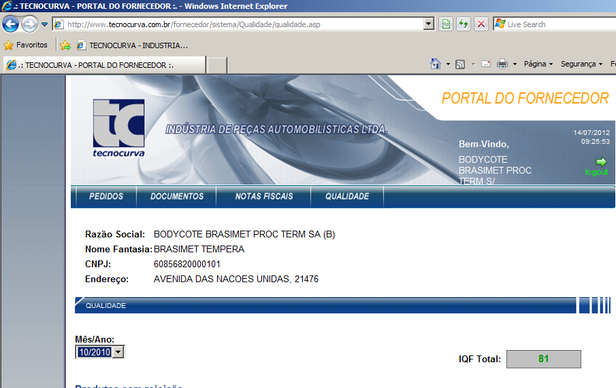
Qualidade Tecnocurva
CQ
3
1
2
4
SITE: www.tecnocurva.com.br
TECNOCURVA - INDUSTRIA DE PEÇAS AUTOMOBILÍSTICA LTDA.

Slide 19
Qualidade Tecnocurva
CQ
TRATATIVA DE NÃO CONFORMIDADE - FNC
TECNOCURVA - INDUSTRIA DE PEÇAS AUTOMOBILÍSTICA LTDA.

Slide 20
Qualidade Tecnocurva
CQ
TRATATIVA DE NÃO CONFORMIDADE - FNC
No ano de 2012, foram abertas 93 FNC aos fornecedores de Matéria Prima, Componentes e Beneficiamento, sendo:
68 FNC – Com defeitos detectados na Tecnocurva;
25 FNC – Com defeitos detectados nos Clientes.
TECNOCURVA - INDUSTRIA DE PEÇAS AUTOMOBILÍSTICA LTDA.

Slide 21
Qualidade Tecnocurva
CQ
TECNOCURVA - INDUSTRIA AUTOMOBILÍSTICA LTDA.

Slide 22
Qualidade Tecnocurva
CQ
% Defeitos detectados nos clientes
TECNOCURVA - INDUSTRIA AUTOMOBILÍSTICA LTDA.

Slide 23
Qualidade Tecnocurva
CQ
TECNOCURVA - INDUSTRIA AUTOMOBILÍSTICA LTDA.

Slide 24
Qualidade Tecnocurva
CQ
TECNOCURVA - INDUSTRIA AUTOMOBILÍSTICA LTDA.

Slide 25
Qualidade Tecnocurva
CQ
TECNOCURVA - INDUSTRIA AUTOMOBILÍSTICA LTDA.

Slide 26
Qualidade Tecnocurva
CQ
TECNOCURVA - INDUSTRIA AUTOMOBILÍSTICA LTDA.

Slide 27
Qualidade Tecnocurva
CQ
Resposta de Não Conformidade
Insatisfatório – Diversas ocorrências sem tratativas ou atraso de respostas
Objetivo: Evitar que ocorra reincidência de problemas
TECNOCURVA - INDUSTRIA DE PEÇAS AUTOMOBILÍSTICA LTDA.

Slide 28
Qualidade Tecnocurva
CQ
Resposta de Não Conformidade
Prazo:
Ação de Contenção = 24 horas
Plano de Ação = 5 dias
Em caso de atraso nas documentações o fornecedor será demeritado no IQF.
TECNOCURVA - INDUSTRIA DE PEÇAS AUTOMOBILÍSTICA LTDA.

Slide 29
Qualidade Tecnocurva
CQ
PPAP + IMDS
TECNOCURVA - INDUSTRIA DE PEÇAS AUTOMOBILÍSTICA LTDA.

Slide 30
Qualidade Tecnocurva
CQ
PPAP + IMDS
O Fornecedor deve atender aos requisitos da Tecnocurva quanto à submissão de amostra inicial:
PPAP nível 3 para todos os componentes e beneficiamento;
PPAP nível 1 para matéria prima;
Fornecedor [distribuidor] PPAP nível 1 + o PPAP nível 3 do fabricante.
Quando se tratar de material, componente, beneficiamento a ser agregado em produto da GM à submissão do PPAP deve ser nível 5.
A menos que especificado de outra forma por representante autorizado da Tecnocurva. O IMDS é obrigatório na submissão do PPAP de ambos os níveis (IMDS deve ser cadastrado como semi componentes para componentes e beneficiamento / matéria prima devem ser cadastrado como material).
TECNOCURVA - INDUSTRIA AUTOMOBILÍSTICA LTDA.

Slide 31
Qualidade Tecnocurva
CQ
PPAP + IMDS
A cada 03 anos (ou antes, conforme apropriado) a Tecnocurva realiza analise dos PPAP’s podendo solicitar a re-emissão de PPAP ao fornecedor, levando em consideração o histórico de não conformidades, mudança de processo / planta, e outros aplicáveis (ver regras ver manual PPAP AIAG).
O fornecedor é responsável por manter toda a documentação de PPAP atualizada, a partir da ocorrência das situações que devem motivar a notificação e/ou re-submissão previstas no Manual AIAG PPAP – edição mais recente.
Quando fornecedor não enviar amostra inicial (ou na sua resubmissão do PPAP) do componente, o PPAP estará automaticamente reprovado.
TECNOCURVA - INDUSTRIA AUTOMOBILÍSTICA LTDA.

Slide 32
Qualidade Tecnocurva
CQ
PPAP REJEITADO
Resubmissão automática de:
Novas amostras;
Documentação (relatórios de análise + relatório dimensional);
Capa PSW.
Nota 1: As amostras referente a suportes, para submissão devem acompanhar seus respectivos gabaritos de controle.
Nota 2: Gabaritos de Controles e Ferramentais para o processo de análise obrigatoriamente devem ser acompanhados pelo seus respectivos projetos, relatórios dimensionais e devidamente identificados.
TECNOCURVA - INDUSTRIA AUTOMOBILÍSTICA LTDA.

Slide 33
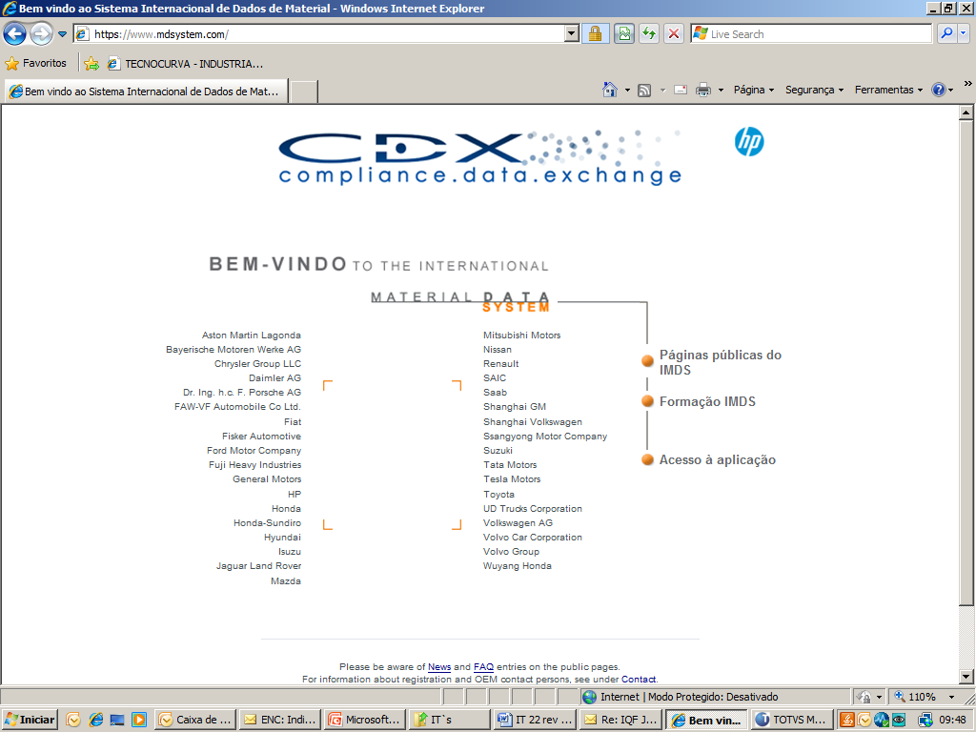
Qualidade Tecnocurva
CQ
SITE: www.mdsystem.com
TREINAMENTO: IQA , INTERACTION PLEXUS, ETC.
TECNOCURVA - INDUSTRIA AUTOMOBILÍSTICA LTDA.

Slide 34
Qualidade Tecnocurva
CQ
CERTIFICADOS
TECNOCURVA - INDUSTRIA DE PEÇAS AUTOMOBILÍSTICA LTDA.

Slide 35
Qualidade Tecnocurva
CQ
Necessitamos de Certificado para:
Matéria Prima
Beneficiamento
Componentes *
Todos certificados devem ser enviados eletronicamente ao endereço:
recebimento@tecnocurva.com.br
* Quando solicitado pela Tecnocurva
Certificados de Qualidade
TECNOCURVA - INDUSTRIA DE PEÇAS AUTOMOBILÍSTICA LTDA.

Slide 36
Qualidade Tecnocurva
CQ
CONTATOS
PROCESSO | NOME | E-MAIL
QUALIDADE | ROGER FRISTACHI | r.inocencio@tecnocurva.com.br
QUALIDADE | FERNANDO DIAS | f.dias@tecnocurva.com.br
QUALIDADE | ROSEMEIRE DAINEZI | r.dainezi@tecnocurva.com.br
QUALIDADE | JOZILMAR DAVID | j.david@tecnocurva.com.br
COMPRAS | RICARDO GOLIN | ricardo@tecnocurva.com.br
COMPRAS | EDSON LOPES | e.lopes@tecnocurva.com.br
COMPRAS | FABIANA REIS | f.reis@tecnocurva.com.br
PCP | DÉBORA MARQUES | d.marques@tecnocurva.com.br
PCP | MARCELO TONETTI | marcelo.tonetti@tecnocurva.com.br
TECNOCURVA - INDUSTRIA AUTOMOBILÍSTICA LTDA.

Slide 37
Qualidade Tecnocurva
CQ
FIM
TECNOCURVA - INDUSTRIA DE PEÇAS AUTOMOBILÍSTICA LTDA.

